Slide 1

Муниципальное бюджетное дошкольное образовательное учреждение
«Новошешминский детский сад «Ландыш»
Новошешминского муниципального района Республики Татарстан
РАБОЧАЯ ТЕТРАДЬ
ПО РАЗВИТИЮ РЕЧИ
для детей 3 -4 лет
Для обучения детей правилам дорожного движения
с. Новошешминск, 2022 г.

Slide 2
Аннотация к рабочей тетради по развитию речи
для детей 3-4 лет
в соответствии с ФГОС ДО
Автор: педагог – психолог МБДОУ «Новошешминский детский сад «Ландыш» Гимадеева М. А.
Количество страниц – 23 с.
Рабочая тетрадь служит дополнением к учебно - методическому комплекту Гербова В. В. «Развитие речи в детском саду». Тетрадь предназначена для дошкольников 3 – 4 лет. В тетради представлено 5 разделов на тему «Правила дорожного движения» – 1. «Виды транспортных средств: воздушные, водные, наземные», 2. «Легковые автомобили», 3. «Грузовые автомобили», 4. «Маршрутные транспортные средства», 5. «Участник дорожного движения: пассажир».
Тетрадь может быть использована как самостоятельное пособие в индивидуальной и групповой работе с детьми в детском саду и дома.
Предназначена воспитателям ДОО, педагогам дополнительного образования, родителям.

Slide 3
СОДЕРЖАНИЕ
Пояснительная записка ……………………………………………………………………..4
Описание заданий к разделу «Виды транспортных средств: воздушные, водные, наземные»……………………………………………………………………………………7
Задания по разделу «Виды транспортных средств: воздушные, водные, наземные»…..8
Описание заданий к разделу «Легковой автомобиль»…………………………………...10
Задания по разделу «Легковой автомобиль»……………………………………………...11
Описание заданий к разделу «Грузовой транспорт»……………………………………..13
Задания по разделу «Грузовой транспорт»………………………………………………..14
Описание заданий к разделу «Маршрутные транспортные средства»…………………17
Задания по разделу «Маршрутные транспортные средства»……………………………18
Описание заданий к разделу «Участник дорожного движения пешеход»……………...21
Задания по разделу «Участник дорожного движения пешеход»………………………..22

Slide 4
Пояснительная записка
Актуальность рабочей тетради заключается в оптимальном сочетании содержания информационной подготовки на занятиях с возможностью выявить направления движения формирования мыслительной деятельности. Практическая значимость заключается в применении рабочей тетради для облегчения освоения учебной дисциплины и в её личностно-формирующей ориентации.
Методическое сопровождение по разделам:
«Виды транспортных средств: воздушные, водные, наземные»
Обогащать словарный запас по теме.
Продолжать учить детей правильно произносить твёрдый звук «Ш» и мягкий звук «Щ».
Формирование грамматического строя речи путем образования слов с уменьшительно-ласкательным суффиксом.
Формирование связной речи путем составления описательных рассказов, используя схему.
«Легковой автомобиль»
Обогащать активный словарь детей новыми словами – легковой автомобиль, кузов, шасси.
Продолжать закреплять гласные звуки.
Развитие грамматического строя речи через использование предлогов и постановки правильных окончаний.
Развитие умений отвечать на вопросы не односложными ответами.
«Грузовой транспорт»
Пополнить словарный запас детей через повторение таких слов как : Грузовик, автомобиль, кузов, кабина.
Учить детей четко и внятно произносить чистоговорки.
Формирования грамматического строя речи путем образовании новых слов (из стекла – стеклянное и т. д.).
Формирование связной речи, через проговаривания своих действий.
4

Slide 5
«Маршрутные транспортные средства»
Продолжать учить детей внятно произносить гласные звуки в словах и некоторые согласные звуки - «т», «б», «с».
Обогащать словарный запас через повторение слов «Трамвай, троллейбус, автобус» и введение нового понятия «Маршрутные транспортные средства».
Формирование грамматического строя речи путем дифференциации существительных в именительном падеже, преобразование из единственного числа во множественное, с последующим счетом до пяти.
Формирование связной речи. Учить детей отвечать полными предложениями.
«Участник дорожного движения пешеход»
Обогащать словарный запас через повторение слов «Дорога», «Пешеход», «Пешеходный переход», введения нового понятия «Тротуар».
Учить четко произносить звук «Ш».
Формирование грамматического строя речи путем дифференциации существительных в именительном падеже, преобразование из единственного числа во множественное число.
Учить рассматривать картину и рассказывать о ней. Учить детей отвечать полными предложениями.
При разработке рабочей тетради авторами учитывались следующие принципы:
Принцип взаимосвязи умственного и речевого развития;
Принцип коммуникативно - деятельностного подхода к развитию речи;
Принцип обогащения мотивации речевой деятельности;
Принцип обеспечения активной языковой практики.
Целевые ориентиры по развитию речи:
Достаточно хорошо владеет устной речью, может выражать свои мысли и желания, использовать речь для выражения своих мыслей, чувств, желаний, построения речевого высказывания в ситуации общения, выделять звуки в словах, у ребенка складываются предпосылки грамотности.
5

Slide 6
Целевые ориентиры по усвоению правил дорожного движения:
Формирование представлений об алгоритме поведения на дорогах, обогащение представления детей о возможных ситуациях на улице и обучение игровым и речевым действиям в рамках образа (пешехода, водителя автомобиля, регулировщика движения и т. п.) в театрализованных, сюжетно-дидактических играх по сюжетам сказок, стихотворений, рассказов, картин.
Ожидаемые результаты:
У детей сформированы первоначальные знания о правилах дорожного движения и навыков безопасного поведения на дороге и на улице. Сформирована заинтересованность детей темой.
Дети самостоятельно проявляют инициативу, рассматривают иллюстрации, участвуют в беседах, задают вопросы, отвечают на вопросы, проявляют творчество, активность и детальность в работе. Являются полноправными участниками беседы.
6

Slide 7
Описание заданий к разделу
«Виды транспортных средств: воздушные, водные, наземные»
1. «Четвёртый лишний»
Ребенку предлагается три ряда картинок в которой есть одна лишняя, а три остальных объединены общим признаком. Необходимо найти одну лишнюю картинку.
2. «Как шумят колеса у грузового и легкового автомобилей»
Предложить ребёнку изобразить звук шума колес грузового и легкового транспорта. Грузовой автомобиль издаёт твёрдый звук «Ш» , легковой автомобиль издает мягкий звук «Щ».
3. «Назови ласково»
Ребёнок озвучивает какой транспорт изображён и его надо попросить назвать данный транспорт ласково «Ласковое слово».
4. «Расскажи о транспорте»
Ребёнку предлагается рассказать о транспорте, используя схему. При этом сначала нужно обсудить , что означает в схеме каждое обозначение.
Ребёнок выбирает определенный вид транспорта, рассказ о котором он
составляет совместно со взрослым.
7

Slide 8
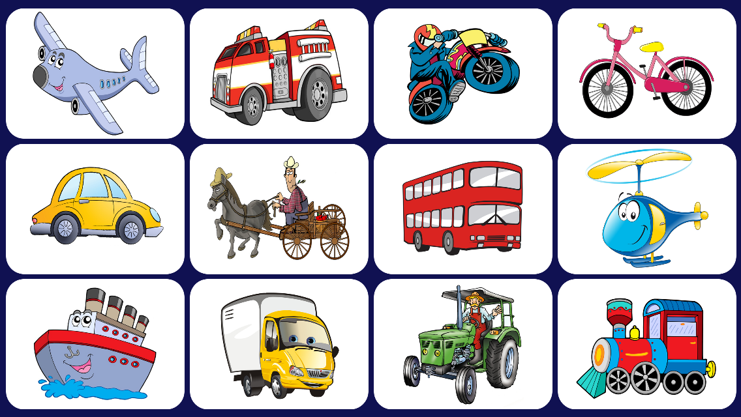
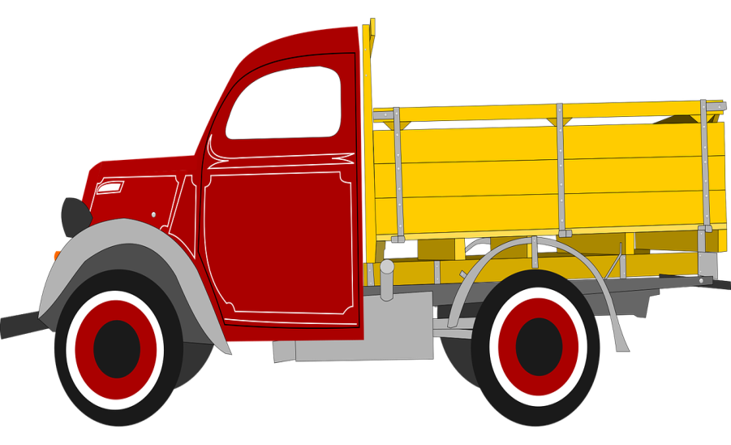


1. Задание на формирование словаря
«Четвёртый лишний»
2. Задание на формирование звуковой культуре речи
«Как шумят колеса у грузового и легкового автомобилей»
8

Slide 9
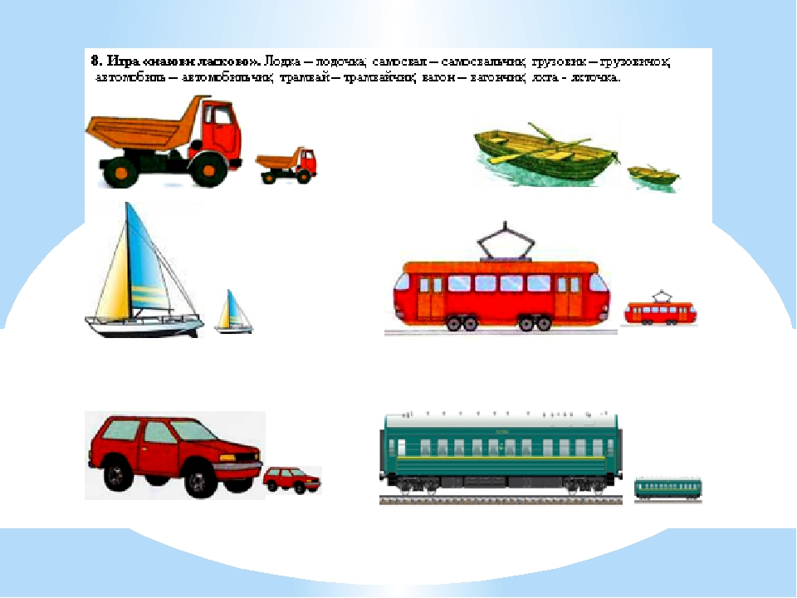
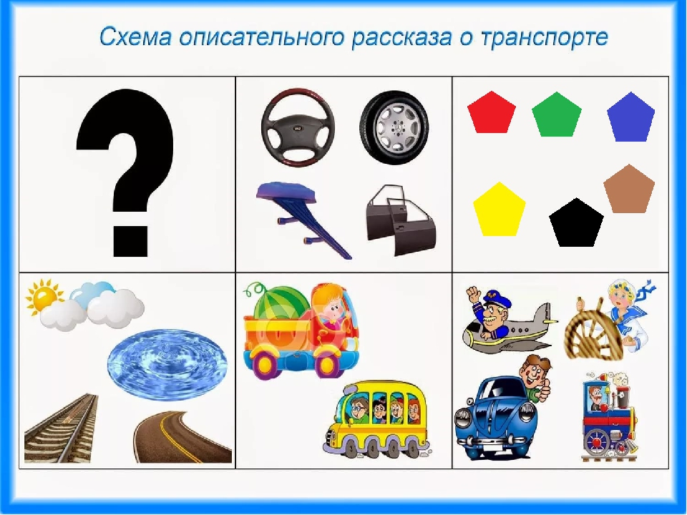
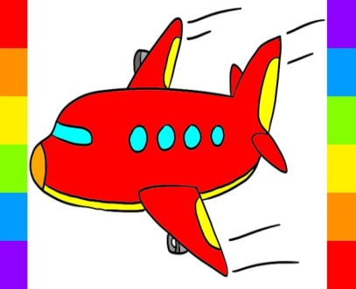
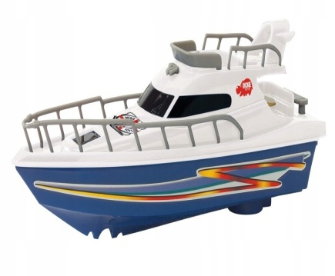
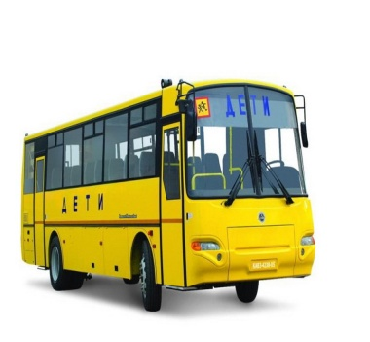
3. Задание на формирование грамматического строя речи
«Назови ласково»
4. Задание на формирование связной речи
«Расскажи о транспорте»
9

Slide 10
Описание заданий к разделу
«Легковой автомобиль»
1. «Раскрась машинку»
Рассмотреть картинку легкового автомобиля, обсудить из каких деталей состоит легковой автомобиль. Дать новые понятия «Кузов», «Шасси». Затем попросить ребенка раскрасить «Кузов» красным цветом, а «Шасси» синиим цветом.
2. «Где спрятался звук»
Ребенку показывают четыре картинки. Ребенок их называет, а потом называет взрослый (если ребенок затрудняется назвать картинку, то взрослый помогает). После повторения слов, попросить ребенка назвать слово, в котором есть звук «А»
3. «Для чего нужна машина»
Задать вопросы ребенку по картинкам «Чем играет мальчик?», «На чем едет мальчик?». Ребенок должен постараться дать полный ответ используя правильное окончание и предлог «На».
4. «Расскажи о транспорте»
Нужно найти лишнюю картинку и постараться объяснить почему она лишняя. После выполнения задания можно предложить ребенку выучить четверостишие про легковой автомобиль.
10

Slide 11
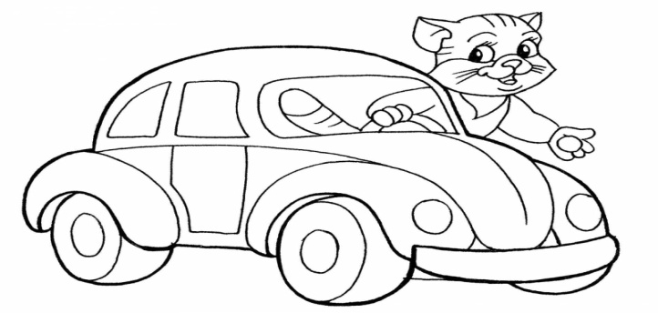

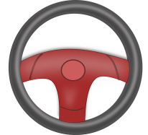
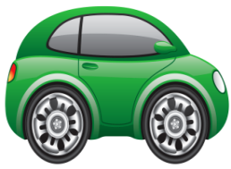
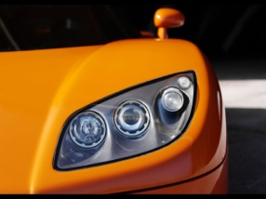
Задание на формирование словаря
«Раскрась машинку»
2. Задание на формирование звуковой культуре речи
«Где спрятался звук»
11

Slide 12
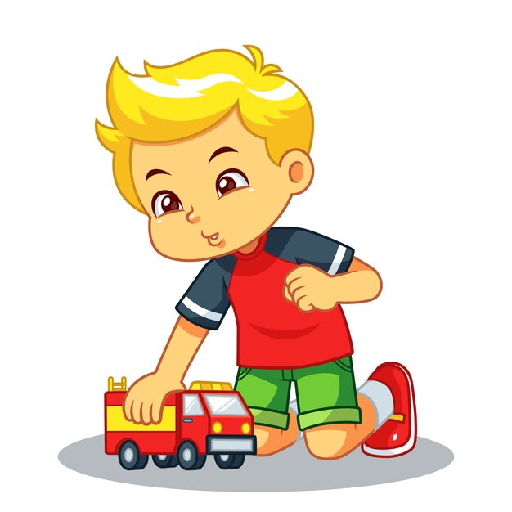
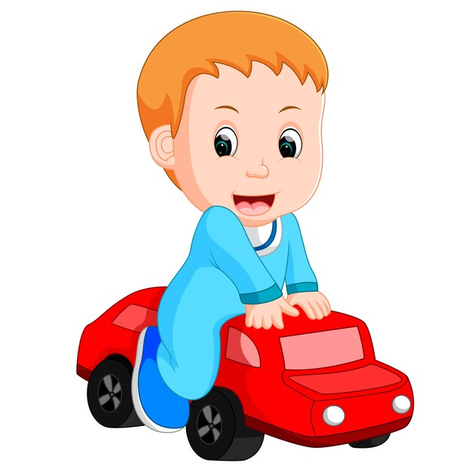
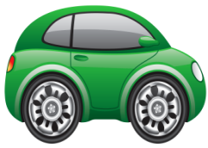
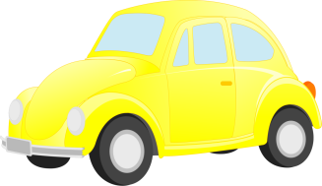
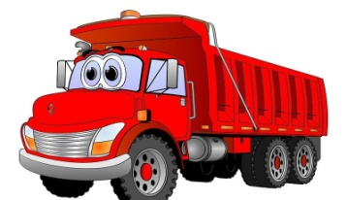
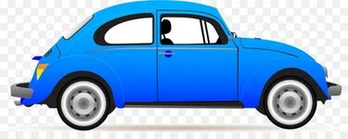
3. Задание на формирование грамматического строя речи
«Зачем нужна машина»
4. Задание на формирование связной речи
«Расскажи о транспорте»
У легковой машины.
Ноги- это шины.
Для людей большой салон-
Из дверей и окон он.
12

Slide 13
Описание заданий к разделу
«Грузовой транспорт»
1. «Обведи по точкам»
Ребенку предлагают обвести по точкам кузов и кабину грузового автомобиля, затем картинку можно раскрасить. Обязательно назвать части из которые ребенок обвел по точкам «Кузов», «Кабина».
«Повтори правильно»
Предлагаются чистоговорки, для зеркального повторения или предложить ребенку договорить последнее слово в чистоговорке (опираясь на картинки).
3 «Что из чего»
Взрослый предлагает рассмотреть детали автомобиля и назвать их чётко проговаривая слова. Поговорить с детьми из какого материала сделаны они (колесо сделано из резины значит оно…резиновое и т. д.).
4 «Дорисуй , раскрась и расскажи»
Взрослый предлагает ребенку дорисовать недостающие детали грузового автомобиля комментируя свои действия так: Я нарисовал дверь для грузовика. Сейчас я нарисую два колеса и т. д. Затем нужно раскрасить машину, которая получилась (При рисовании допускается помощь взрослого).
13

Slide 14
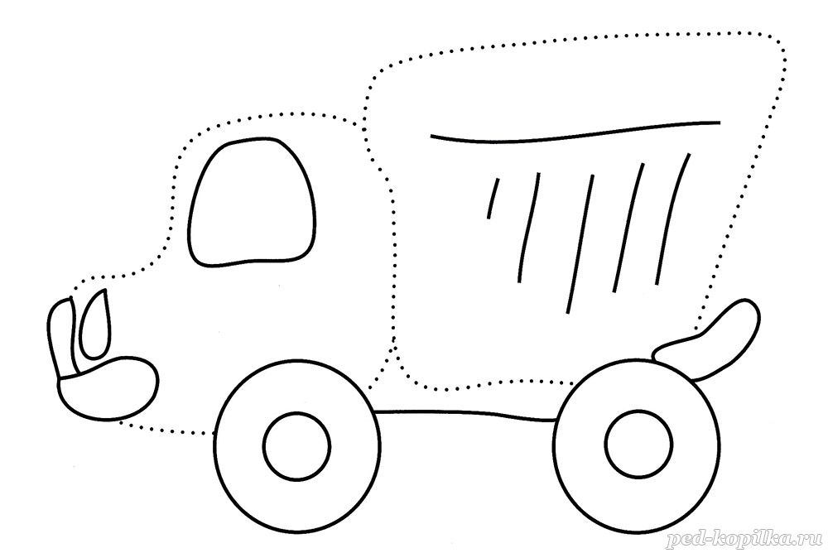
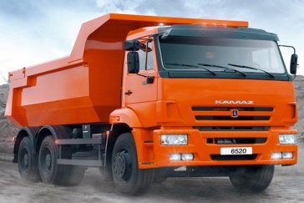
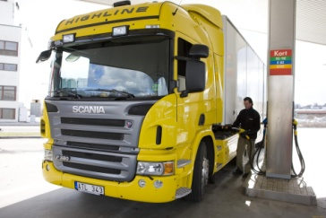
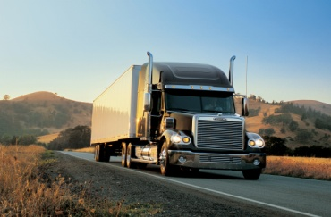
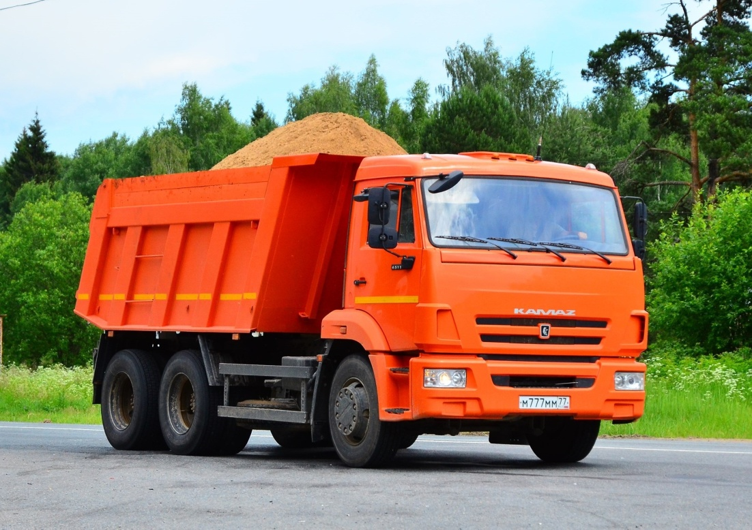
Задание на формирование словаря
«Обведи по точкам»
2. Задание на формирование звуковой культуре речи
«Повтори правильно»
-Аз-аз-аз – мы увидели « Камаз»
-Би-би-би гудит машина не поеду без бензина
-Сок-сок-сок - привезли песок
-Ик-ик-ик- едет грузовик
14

Slide 15
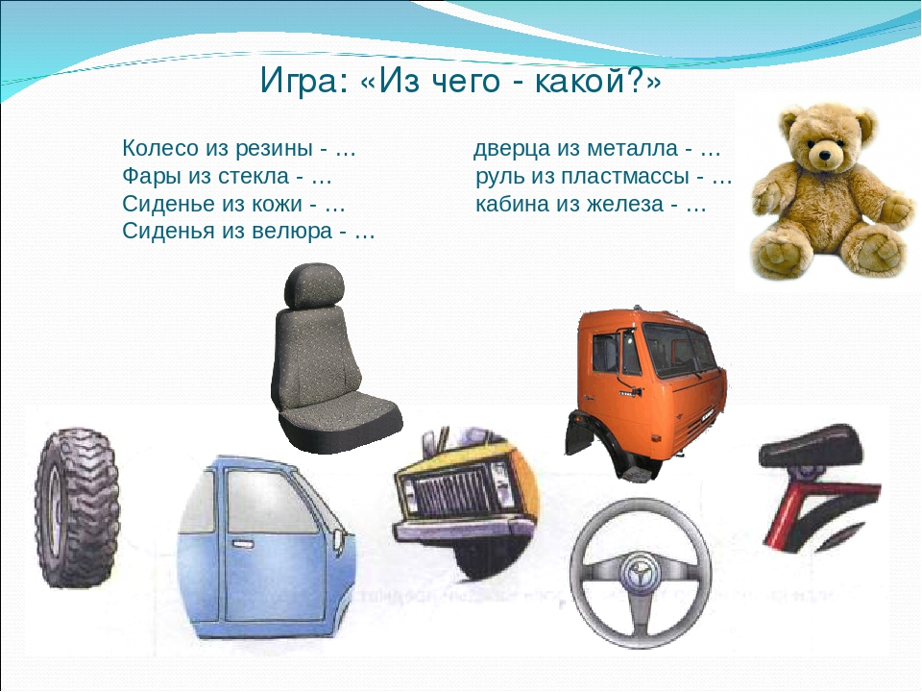
3. Задание на формирование грамматического строя речи
«Что из чего»
Колесо сделано из резины, значит оно … ( резиновое)
Кресло сделано из кожи, значит оно… ( кожаное)
Фары сделаны из стекла, значит они … (стеклянные)
Руль сделан из пластмассы, значит он … (пластмассовый)
Дверь и кабина сделаны из металла, значит они … (металлические)
15

Slide 16
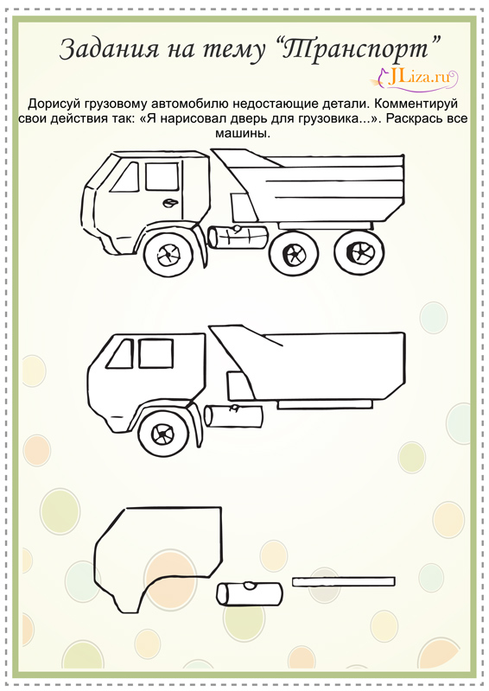
4. Задание на формирование связной речи
«Дорисуй, раскрась, расскажи»
16

Slide 17
Описание заданий к разделу
«Маршрутные транспортные средства»
1. «Что это?»
Ребенка просят назвать, все виды маршрутных средств по отдельности (троллейбус, трамвай, автобус). Если ребенок затрудняется, то взрослый помогает. Затем взрослый вводит новое понятие «маршрутное транспортное средство», объясняя, что все, что нарисовано на картинке можно назвать одним понятием «маршрутное транспортное средство». Эти транспорты так называют потому что они предназначены для перевозки по дорогам людей (пассажиров) и движутся по установленному маршруту с обозначенными остановочными пунктами (остановками).*
2. «Мы едим, едим, едим…»
Попросите ребенка поставить указательный палец на автобус. И представить, что он водитель этого автобуса. Для того что бы автобус поехал, необходимо сказать волшебное слово «автобус», но не просто сказать , а протянуть последний согласный твердый звук «с». На одном выдохе, ребенок произносит слово «автобуссссссс…», и на последнем согласном звуке начинает движение пальцем по дороге , стараясь произнести звук «с» на выдохе до конца дороги.
3. «Сколько транспорта у нас?»
Ребенку предлагается назвать сначала предмет, который , изображен на левой стороне страницы в единственном числе, затем просят назвать этот предмет во множественном числе. Затем можно попросить посчитать: «Сколько у тебя получилось троллейбусов?». Ребенок должен посчитать: «Один троллейбус, два троллейбуса и т. д. до пяти».
4. «Кто, какой транспорт ждет?»
Ребенка просят найти кто какой транспорт ждет. Ответы нужно дать полные.: «Девочка ждет….» и т. д.
*пункт 1.2 Правил.
17

Slide 18
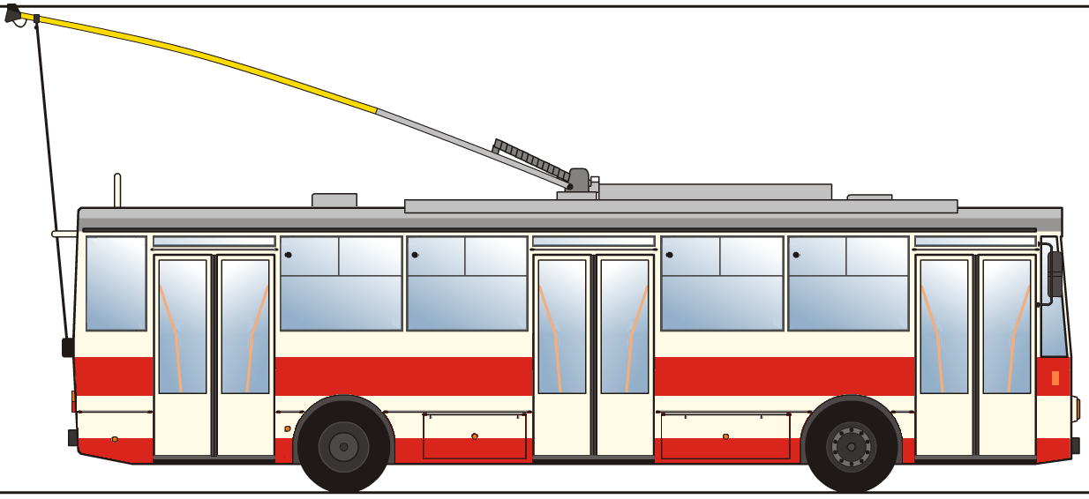
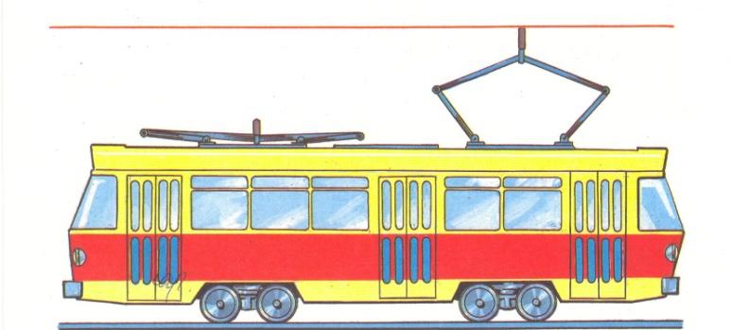
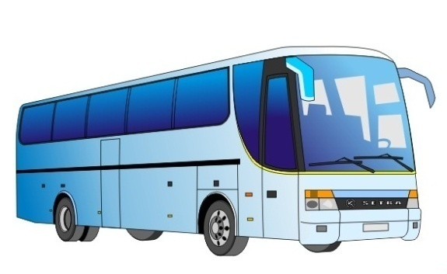

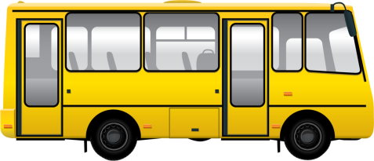
Задание на формирование словаря
«Что это»
2. Задание на формирование звуковой культуре речи
«Мы едим, едим, едим ….»
18

Slide 19
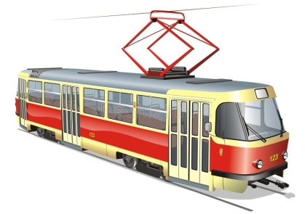

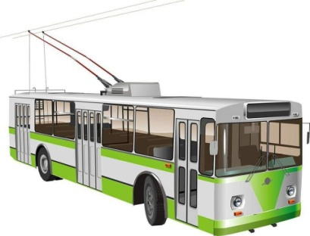
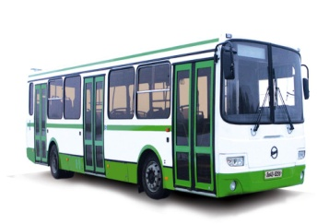
3. Задание на формирование грамматического строя речи
«Сколько транспорта у нас?»
19

Slide 20
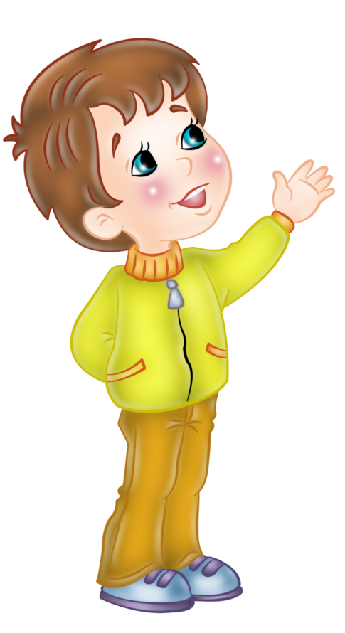
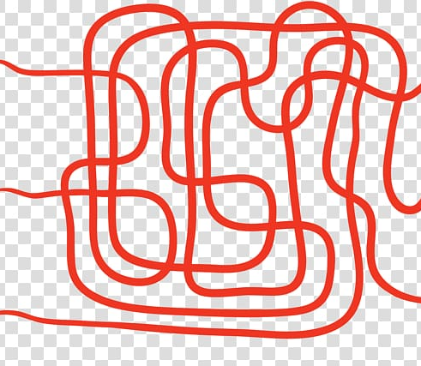
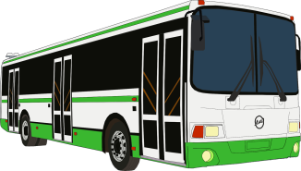
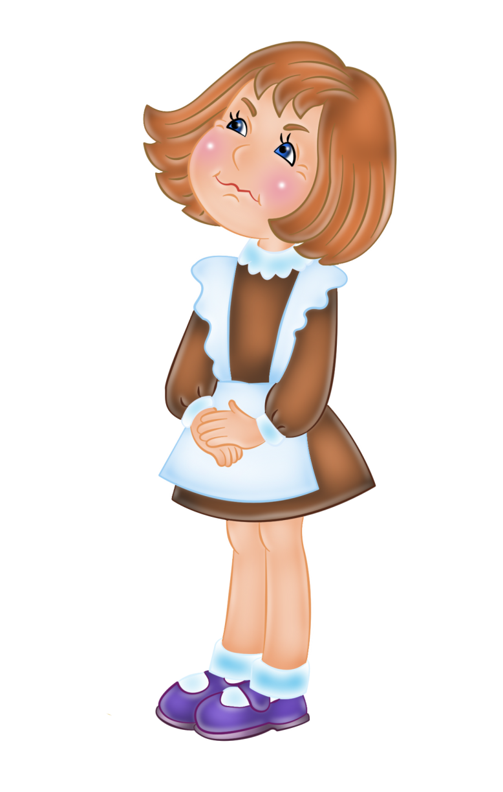
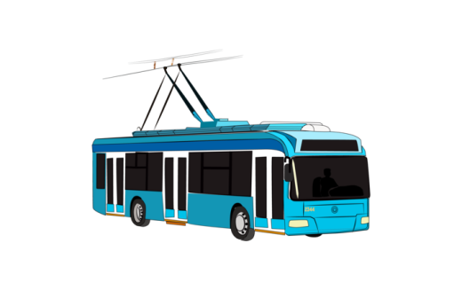
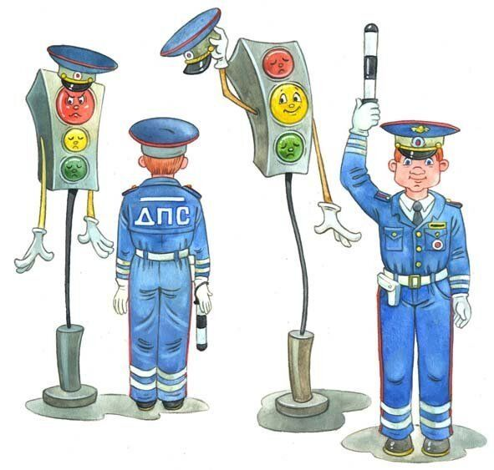
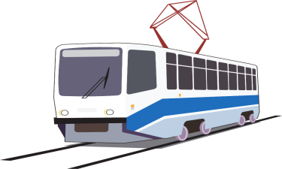
4. Задание на формирование связной речи
«Кому какой транспорт нужен»
20

Slide 21
Описание заданий к разделу
«Участник дорожного движения пешеход»
1. «Запрещается - разрешается»
Попросить ребенка внимательно рассмотреть картинки и рассказать, что делают изображенные на них персонажи:
мальчик: идет, бежит, переходит улицу, шагает, перебегает дорогу, играет на дороге, бежит за птицей, цепляются за транспортное средство…
А где должен ходит пешеход на дороге? Педагог вводит новое слово «тротуар» и объясняет, что пешеходы должны ходит по тротуару и предлагает поиграть в игру «Запрещается – разрешается»
Взрослый произносит фразу, ребенок добавляет последнее слово: «разрешается» или «запрещается».
Например: «Идти по тротуару...» (разрешается!).
2. «Кто это?»
Попросить ребенка назвать кого он видит на картинке (девочку). Девочка на дороге является кем? (Пешеходом). А как должен переходить дорогу пешеход? (Аккуратно, не торопясь, все во круг должен слышать). Давайте поможем девочке перейти дорогу, Долго – долго будем произносить звук «Ш», пока девочка не перейдет дорогу.
3. «Знаки пешеходов»
Взрослый называет знаки, которые изображены на картинке, затем просит ребенка повторить.
Попросить назвать в единственном числе (знак пешехода), затем попросить назвать во множественном числе (знаки пешеходов).
4. «Кто переходит улицу правильно, а кто нарушает?»
Ребенку предлагают рассмотреть картинку и рассказать, что он видит на картинке. Кто из пешеходов соблюдает правила дорожного движения и переходит дорогу правильно, а кто нарушает правила дорожного движения.
21

Slide 22
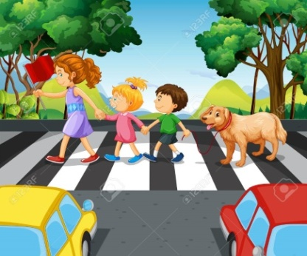
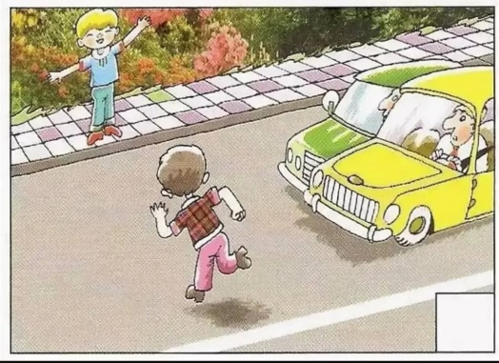
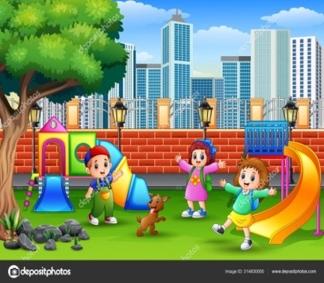
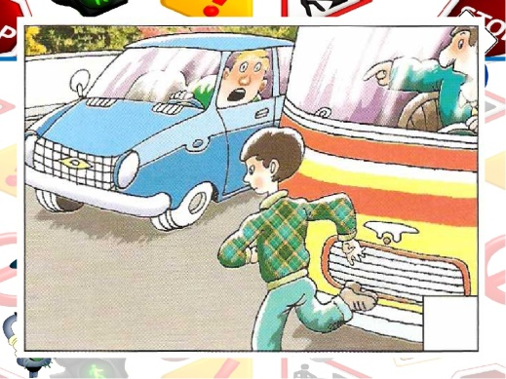
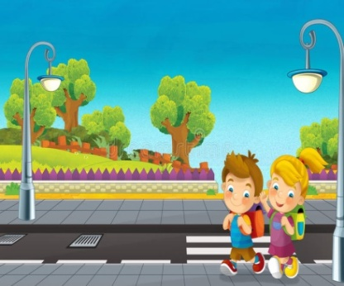
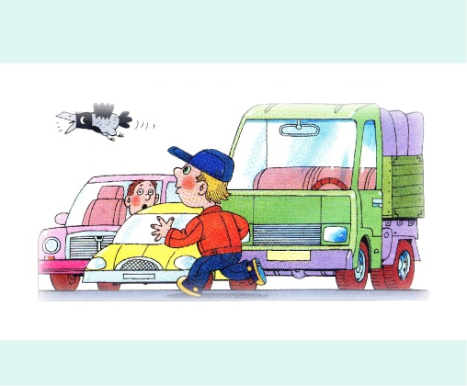
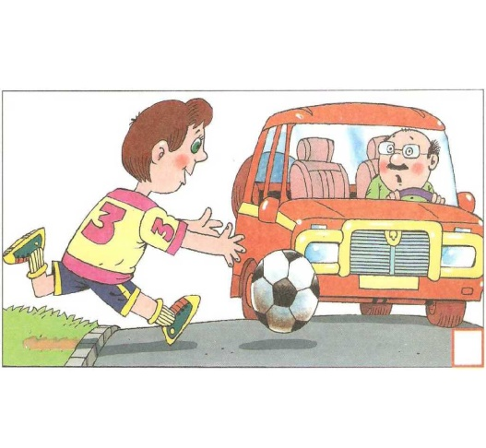
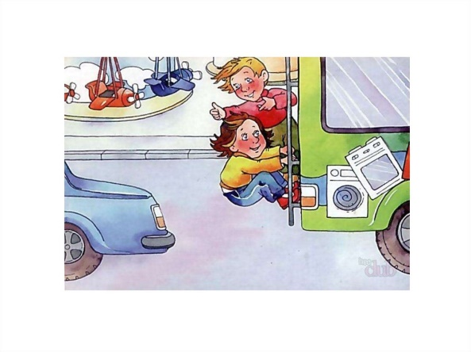
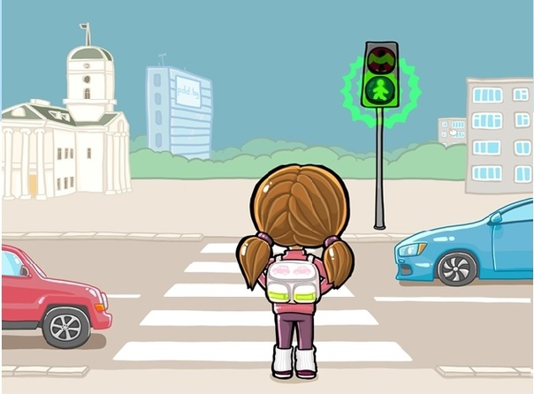
Задание на формирование словаря
«Что это»
2. Задание на формирование звуковой культуре речи
«Кто это?»
22

Slide 23
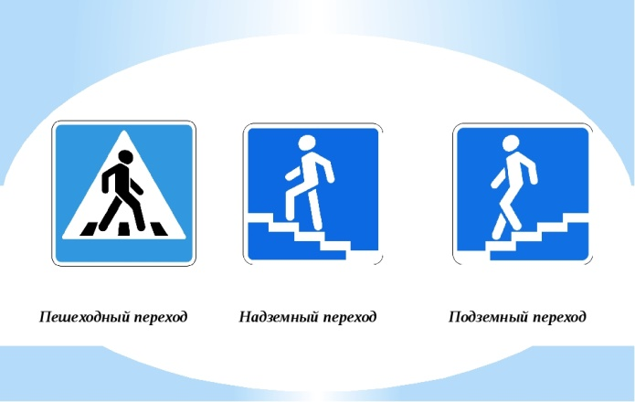
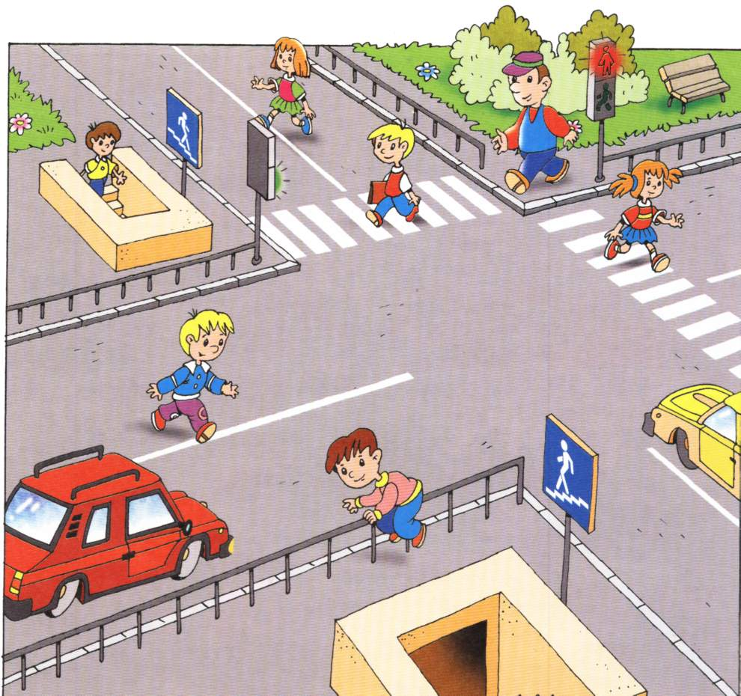
3. Задание на грамматический строй речи
«Знаки пешеходов»
4. Задание на связную речь
«Кто переходит улицу правильно, а кто нарушает?»
23

